Slide 1

Brain-AID
Pitch Elevator:
Sebastián Heredia
Josselin Quishpe

Slide 2

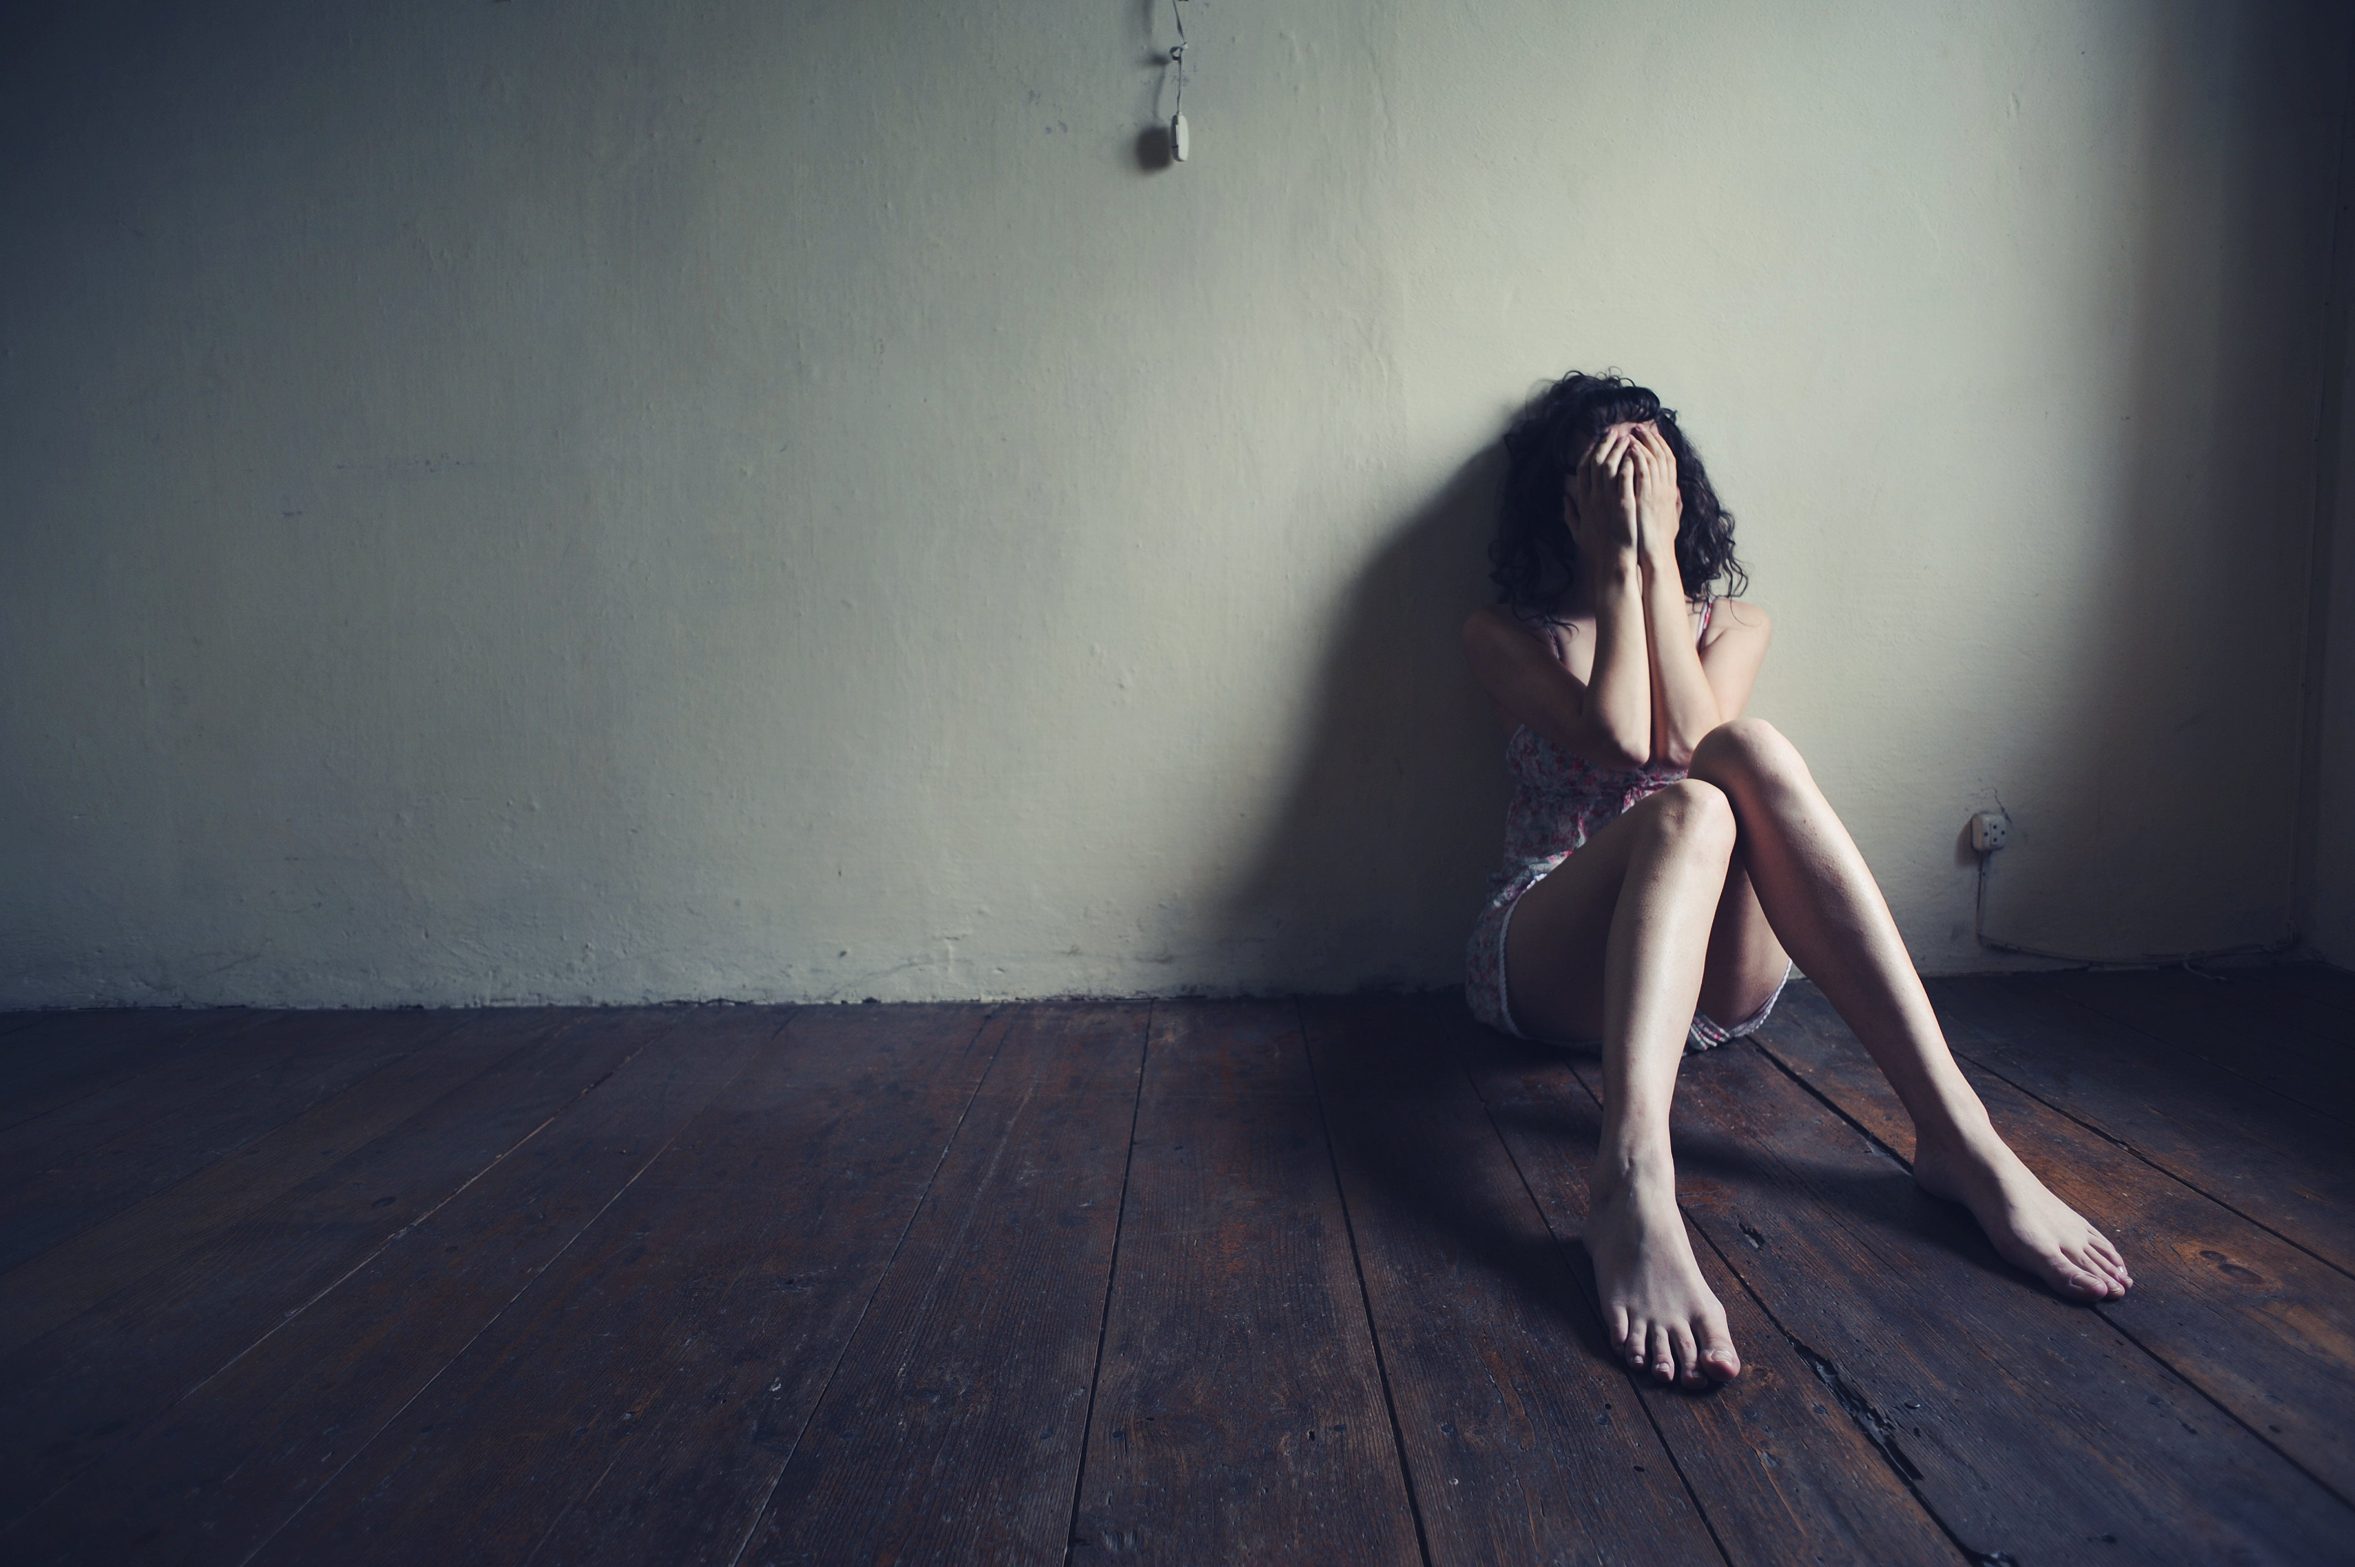


Depresión
4,6%
4,29%

Slide 3
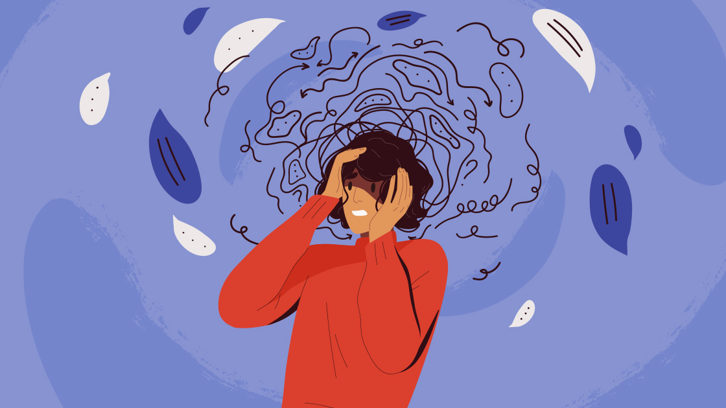
Ansiedad
5,6%
3,6%

Slide 4
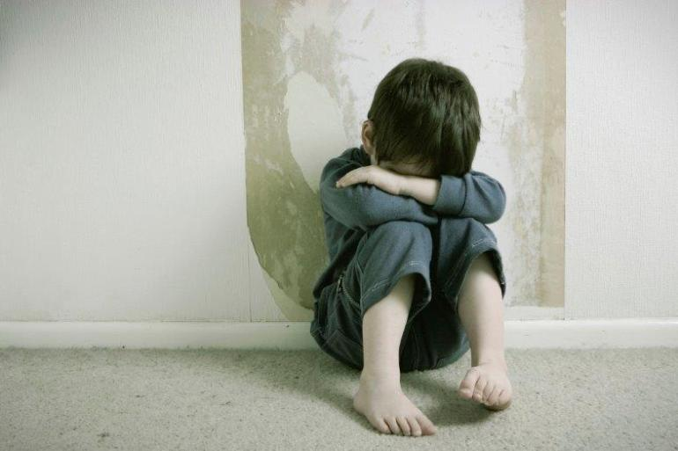
Traumas infantiles
4 de cada 10
≈1000 millones

Slide 5
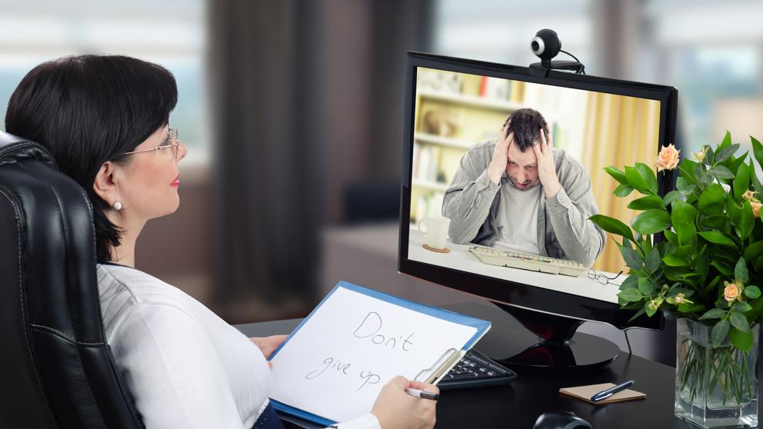

Slide 6


Slide 7


Slide 8

Puzzles

Slide 9
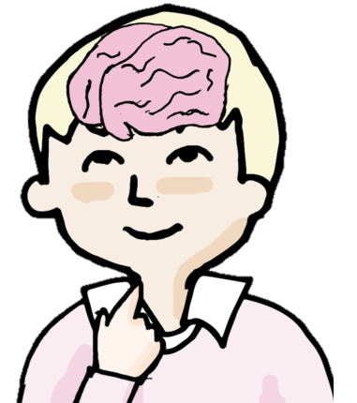
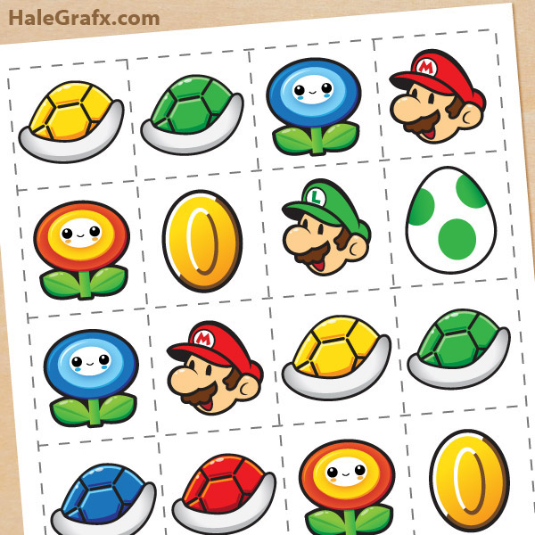
Juegos de memoria

Slide 10

Blocks

Slide 11

Tetris

